Slide 1
《湖州市国四老旧营运柴油货车提 前淘汰补助实施细则（试行）》
的政策解读

Slide 2
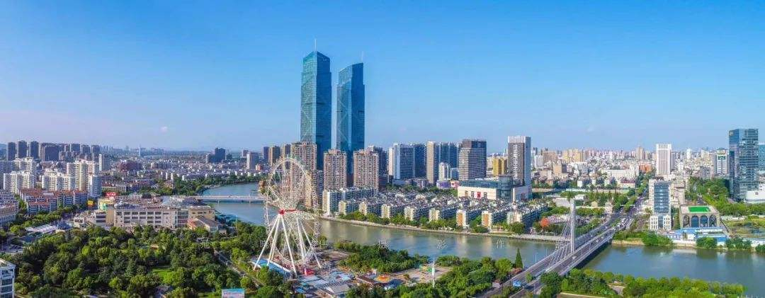
文件制定依据
根据《中华人民共和国大气污染防治法》《浙江省大气污染防治条例》等法律法规和《浙江省交通领域碳达峰实施方案》《浙江省财政厅 浙江省交通运输厅关于印发浙江省交通碳达峰省级补助资金管理办法的通知》《湖州市深入打好污染防治攻坚战三年行动计划（2023-2025年）》等相关要求制定。

Slide 3
补助范围
（一）国四老旧营运柴油货车同时符合以下条件的，可以享受本次补贴
1.2023年4月4日前（不含）车辆注册登记地在湖州市且淘汰时持有有效道路运输证的国四老旧营运柴油货车；
2.车辆报废时间（以《报废汽车回收证明》上办理日期为准）自2023年1月1日起至2025年9月30日的国四老旧营运柴油货车；
3.车辆注册登记所有人为个人、个体工商户、企业（除国有企业）和其他非财政供养的社会组织；
4.自愿交售给具有合法资质的报废机动车回收拆解企业，并办理注销登记手续。

Slide 4
补助范围
（二）有下列情形之一的国四老旧营运柴油货车，不享受补贴
1.2023年4月4日（含）后转入湖州市行政区域的国四老旧营运柴油货车不予补助；
2.自然报废、超过《机动车强制报废标准规定》报废时间或交通事故等导致直接报废的车辆不予补助；
3.距强制报废期止不足一年的国四老旧营运柴油货车不予补助。

Slide 5
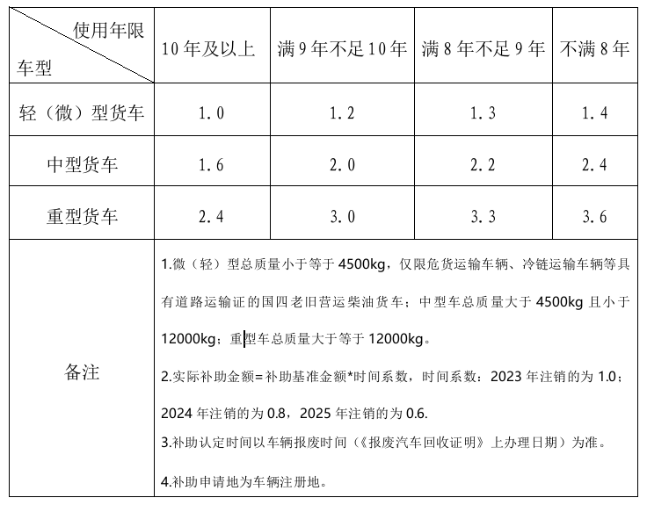
补助标准
湖州市国四老旧营运柴油货车淘汰补助标准
单位：万元

Slide 6
申请补助工作流程
（一）资料预审。车主至受理窗口提交申请材料，窗口对材料是否齐全，是否为国四营运柴油车辆等进行预审，预审通过后指导车主办理申请手续。
（二）车辆报废。车主将待报废的机动车送至本市有资质的机动车回收企业进行报废拆解，取得《报废汽车回收证明》。
（三）补助审核。公安交管部门审核车辆燃料类型、是否不属于《机动车强制报废标准规定》中明确的已达到强制报废情形等信息，并注销车辆行驶证；环保部门审核车辆排放标准；交通运输部门审核车辆营运性质，确定补助资金额度，并注销车辆道路运输证。
（四）补助发放。经三部门审核，符合补助条件的，按规定将补助资金划拔至以车主（单位）名义开立的银行帐户。

Slide 7
补助申请资料
（一）车主为个人的，需提供车主身份证原件及复印件，车主为单位的，需提供单位三证合一的营业执照或组织机构代码证的原件及复印件；
（二）由委托代理人办理申领手续的，须提供车主书面委托书或单位法人书面委托书（原件）、委托代理人身份证原件及复印件；
（三）《机动车登记证书》和《机动车行驶证》(原件或复印件，需清晰显示车辆识别代号/车架号、发动机号码、品牌型号、注册日期、总质量等）；
（四）《道路运输证》（原件或复印件）；

Slide 8
补助申请资料
（五）《报废汽车回收证明》（需清晰显示车辆识别代号/车架号、发动机号码、车辆类型、总质量、燃料种类、注册登记日期等）；
（六）《湖州市国四老旧营运柴油货车淘汰补助资金申请表》（现场提供）
（七）单位基本账户的开户许可证复印件（单位盖章）或与车主同名的四大银行（工商银行、建设银行、中国银行、农业银行）账户存折的原件及复印件；个体工商户无基本账户的，需提供营业执照及法人代表的个人银行账号、开户银行信息、账户存折（上述四大银行）的原件及复印件；

Slide 9
文件施行日期
本细则自发文之日起施行，有效期三年。

